Slide 1
As habilidades e competências do século XXI: como ajudar nossos alunos a desenvolvê-las
Uma abordagem da Neurociência
sobre as
competências socioemocionais
Notes:
Agradecimentos
Boa tarde...
É uma honra estar aqui.
Agradeço o convite do simppem

Slide 2
Notes:
Vamos conversar sobre algo extraordinário
Capacidade de modificar a estrutura e funcionamento do nosso cerebro que era algo impensavel e anticientífico algumas decadas
Há muitos anos epoca de cristo
Romano cenica
Propunha que o desenvolvimento era apenas crescer
Um ser adulto q precisava apenas ser nutrido
Visão simplista predominou durante muitos seculos
Ate décadas aatras essa ideia se perpetuou até com relação ao sistema nervoso
Poucas possibilidades de modificar

Slide 3
Notes:
Muitos da gerção da decada de 70 cantaram essa musiquinha
Emobora fosse uma expressao artistica
A ciencia ratificava isso
Nos somos como nascemos e as primeiras experiencas forjam o que seremos para sempre e muitos de nos acretidamos nisso
Continuamos la no nosso sub consciente
Eu sou egosita não posso mudar
Sou triste e não posso mudar
Nos ficamos nutrindo isso
Alimentando esse processo de desvalia e incamcapacidade

Slide 4
Notes:
Ate a decada de 70 é que ele fosse uma engrenagem... A gnete tira o carro 0 km e com o passar do tempo nosso valor vai ser perdido.. E era essa noção em relação a nosso cerebro e a medida que a gente usa as engrenagem vao se gastando e aos poucos precisam de uma retifica.
O nosso cerebro não eé uma uma maquina que se desgasta é uma maquina viva que a gente consegue modificar melhor a qualquer fase da nossa vida

Slide 5
Notes:
Na decada de 70 surgiu a noçao de que a inteligencia e a nossa capacidade de aprendizagem assume varias facetas
Naquela epoca não existia essses exames de imagens. Mas na decada de 70 se viu que nos temos vairas formas de expressão do nosso potencial intecctual
A inteloigencia afetiva, atletica, a inteligenica emocional que é a capacidade de lidar com as emoções principalmente as emoçoes hostis. Apartir desses estudos que ficou caracterizado as inteligencias multiplas... E harold gardner e nas ultimas decadas verificamos um avanço nas imagens

Slide 6
Notes:
Podemos verifiar as areas do cerebro atingidas por cada parea

Slide 7
Notes:
Outra area q avanvou muito foi a genetica
Da mesma maneira modinha
Visao cristllizada da ciencias biomedicas
Determinismos genetico ou seja sou prisioneiro da minha genetica. Achavamos que eramos 100 po cento prisioneiros dessa citualcao
Hj existe um gde campo que é a epigenetica
Gametas
Material genetico precioso
Influencia do meio
Mutaçao
Geralemnte causando doenca
Mutações são a maioria deleteria
A epigenetica esta nos mostrando que as relaçoes sociais modificam a maneira da expressao do material genetico
O que eu consumo
Exercitar muda
A epigenetica mostra que podemos modificar a expressao do material genetico
Como a escolha do que os comemos
Sinteticamene a dois fatos relevantes
Nos usamos muito pouco do que foi dado pela vida
Muito pouco da nossa potencialidada
Inteligencia
Capacidade de amar
Gerar bem estar
Gerar felicidade
Dentro de nos no mundo a nossa volta
Temos gde potencial e esperamos que vem de fora e esta dentro da gente
Outro fato
O nosso cerebro muda a todo instante
Por exemplo

Slide 8
Notes:
O que eu como muda nosso cerebro
Hj a ciencia tem mostrado que por exeomo
Rica em gordura saturada
Modifica a flroa intestinal
Exercicio fisico
Imediatamente após a atividade ficisa muda a expressao do meu cerebro de uma forma favoravel
Ta definido que at fis regular alem de prevençao de doencas cardio
Previne ausaimer envelhecimento celular diminur risco de doencas degenerativa
Não e de forma magina
Mas de maneira epigenetica fazendo que minhas celulas expressem aquilo que ela tem de melhor
Numero algumentao
Substancia lesinva
Proinflamatroio
Doenças do tudo distorio
dias muda complentamente os microoganismos da nossa florra
Sociedades que consomem mais peixes há uma incidendia menor de transtornos depressivos

Slide 9
Notes:
Estudo
Exposiçao a estimulo
Desafio
Vejam o antes e o depois
De ignonorante podemos ser poliglota
Atingimos ate desenvolvimetno da area esquerda hemisferio ena maioira das pessas

Slide 10
Notes:
Orar
Meditar
Muda a expressao
Abre o potencial de crescimento e renovação
O que nos ouvimos muda nosso cerebro
Musica almenta nossa plasticidade
O que ouvimos ..
Cantar
Cantar no chuveiro

Slide 11
Notes:
O que a gente cheira muda nosso cerebro
Para melhor ou para pior
Há uma gda ganho com o cheiro
Da pessoa amada
Daquele prato de comida saboroso
A mairoia das vezes a gente pode escolher o que vmos cheirar ....

Slide 12
Notes:
capacidade que o cerebro tem de se adaptar e resposta a experiencia

Slide 13
Notes:
Do ponto de vista celualr acontece em varios niveis mas não eé objeto da nossa apresentaçao
Complexidade das redes e arrano neuronal recebe incluencia
Neuronio não e uma celula que se regernera
Não e verdade posso cortar um axonio e ele se regerenra
3ou 4 anos de idade não se produzia novos neuronios
Sempre qu havia um acidente ..nao teria como repor as celuas
Esse conceito mudou dramatimanete aprtir da decada de 80
Existem vairas regioes que produzem novos neuronios e eles migram para regios que estao sento utilizadas
Qt mais eu utilizar mais meu cerebro com estimos diferentes eu favoreco que a migraçao de novos neuronios ocorra para essas areas

Slide 14
Notes:
Na vida intra uterina a cada min
Surgem 250
No adulto se eu espichar todas as celulas nervosas 200 ml km de pista neuronal para percorrer
Qto disso nos estmos utiliznado
Depois q nascemos eles começao a interconecar frupto do estimulos
Um atundo 100 tri de contarod
E isso muda segundo o estimo
No quando direita esta todos os farores que mudam a estrutura e o funcionamento do nosso cerebro
Essas mudandças

Slide 15
Notes:
Há um gde paradigma que sta senndo superado
Acreditava se que essas alteraçoes no cerebro so aconteciam qdo o infividuo era muito jovem
Isso não é verdade
Nos podemos modificar nosso cerebro a qualquer idade estimunando
Existem fases criticas
Obviamente no primeiro momento da fase embrionaria
Catarata congenita por exemplo a o desenvolvimendo do nervo optico
Hoje se sabe que

Slide 16
Notes:
Temos varias regioes cerebrais que produzem novos neuronios
Mesmo antes de qualquer evidencia científica

Slide 17
Notes:
Resumindo a capacidade de mudar nosso cerebro estamos vendo que algumas praticas são imporants praticas terapeuticas
Nos podemos nos tornar cocriadores do nosso mundo interior
Não somos mais prisioneiros do determinismo

Slide 20
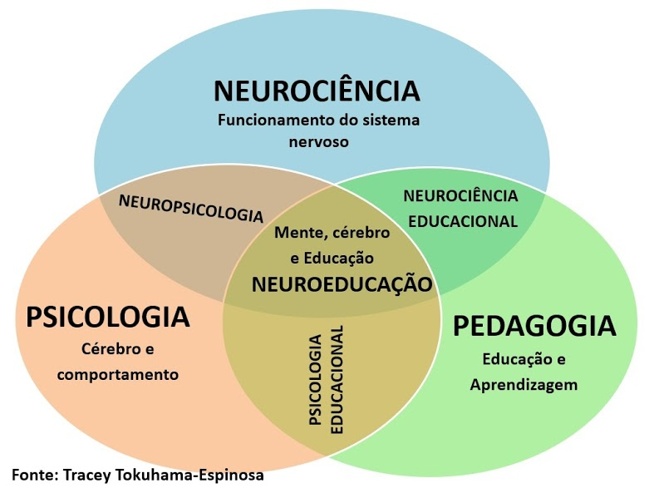

Slide 23
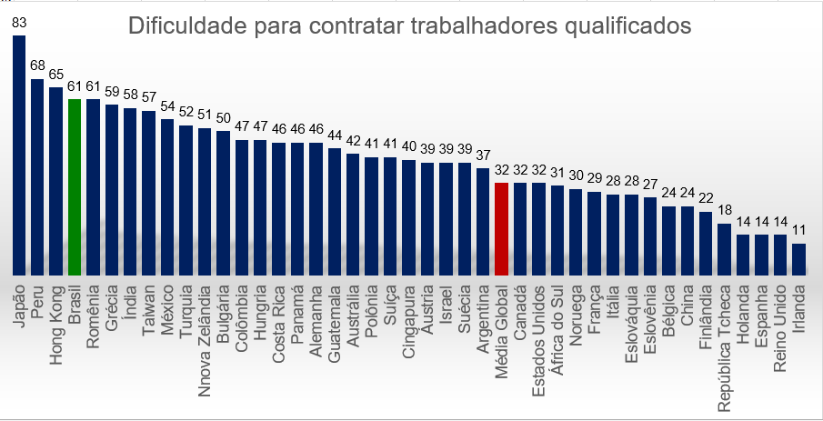

Slide 24
Nas últimas duas décadas, o Brasil apresentou avanços no indicador de acesso de alunos à escola em diferentes âmbitos, incluindo redes públicas e privadas, e ampliou de 82% para 92% o índice de jovens com idade escolar (entre 4 e 17 anos) matriculados
O país também deu passos importantes no debate sobre educação integral, com o estabelecimento de diretrizes, metas e programas tanto para a ampliação do tempo de permanência na escola, quanto para a qualificação dos processos de ensino-aprendizagem sob uma perspectiva integradora.

Slide 25
O desafio é, portanto, olhar para o futuro sem descuidar dos déficits do passado, procurando caminhos para encurtar a distância que nos separa dos melhores sistemas educativos do mundo

Slide 26
Um dos caminhos que vem se provando mais eficaz para fechar essas lacunas é o investimento nos aspectos socioemocionais para alavancar a aprendizagem. Pesquisas realizadas em diversas áreas do conhecimento – como educação, psicologia, neurociências e economia – revelam que o desempenho cognitivo dos alunos é beneficiado quando esse grupo decisivo de competências é acionado e desenvolvido de forma intencional

Slide 27
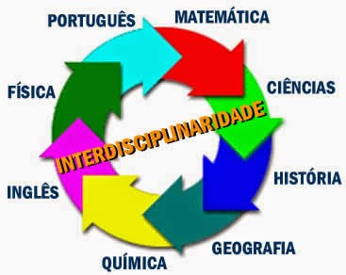
Valorizar e desenvolver essas habilidades não significa rejeitar a relevância dos conteúdos curriculares tradicionais, mas oferecer mais um canal de apoio para que todos os envolvidos no processo educativo possam planejar, executar e avaliar ações mais equitativas e eficientes

Slide 28
introduzir inovações nas escolas são vistas como complexas, caras e dificilmente aplicáveis em escala

Slide 29
Competência : capacidade de mobilizar, articular e colocar em prática conhecimentos, valores, atitudes e habilidades, seja no aspecto cognitivo, seja no aspecto socioemocional, ou na interrelação dos dois

Slide 30
No aspecto da competência socioemocional: para se relacionar com os outros e consigo mesmo, compreender e gerir emoções, estabelecer e atingir objetivos, tomar decisões autônomas e responsáveis e enfrentar situações adversas de maneira criativa e construtiva. As competências socioemocionais priorizadas nesse contexto são aquelas que desempenham um papel crucial na obtenção do sucesso escolar e na vida futura das crianças e jovens

Slide 31
No aspecto da competência cognitiva: para interpretar, refletir, raciocinar, pensar abstratamente, assimilar ideias complexas, resolver problemas e generalizar aprendizados

Slide 32
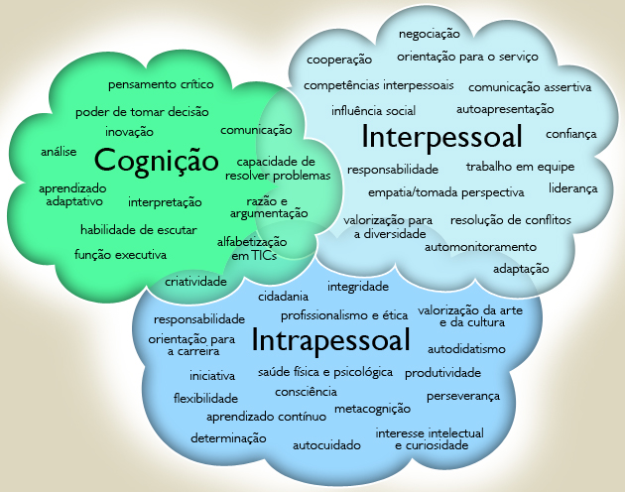

Slide 33
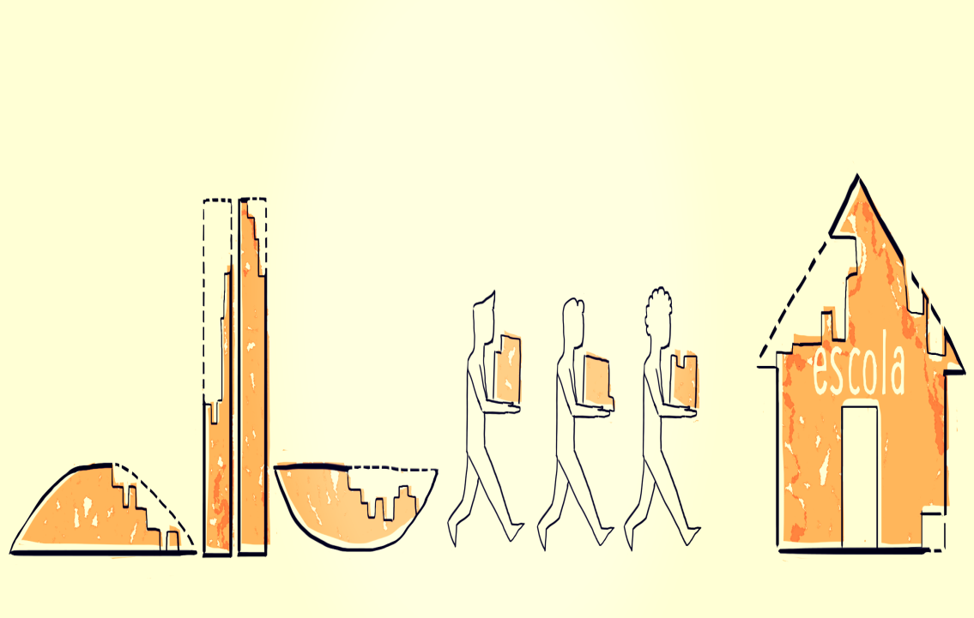

Slide 34
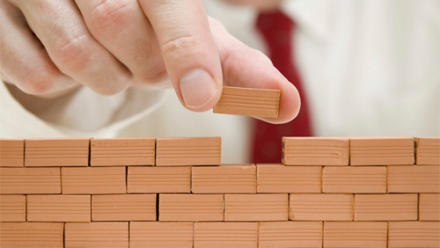
1. Reestruturação dos currículos: diretrizes para incluir tempos e espaços que permitam componentes curriculares inovadores, bem como para dar tratamento integrador aos conhecimentos disciplinares entre si e destes com os anseios dos alunos

Slide 35
2. Desenvolvimento de profissionais: políticas de seleção, contratação, formação e avaliação dos profissionais envolvidos, tanto docentes quanto gestores.

Slide 36
3. Parâmetros básicos de funcionamento: estabelecimento de padrões para o funcionamento das escolas que adotam essas inovações.

Slide 37
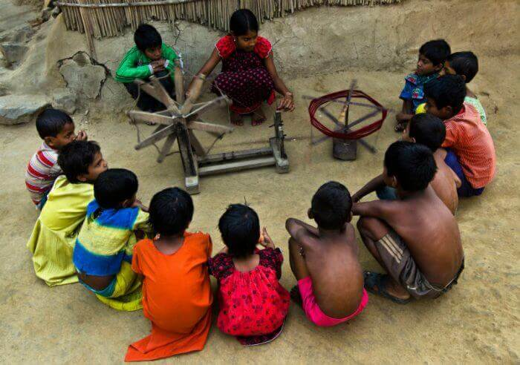
4. Avaliação: rotinas de avaliação integral da aprendizagem dos alunos, contemplando aspectos cognitivos e socioemocionais.

Slide 38
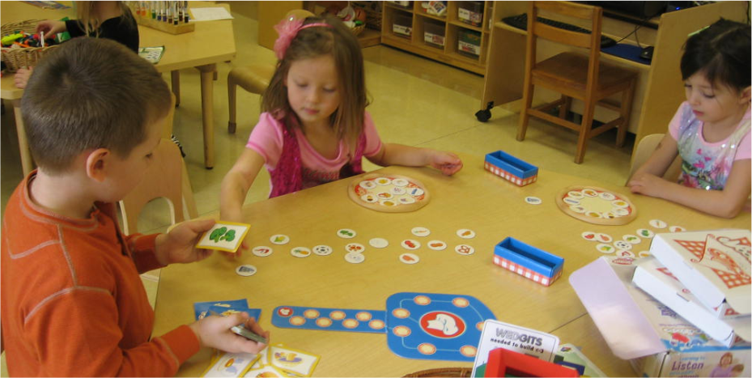
Práticas pedagógicas para desenvolver competências para o século 21
A) Oportunidades de aprendizagem
Notes:
Se a escola é parte indissociável do projeto de vida dos estudantes, por que aproveitar tão pouco a oportunidade de ajudar os estudantes a descobrirem paixões, interesses e sonhos que permeiam a escolha dos caminhos a seguir? Quando a escola se mostra capaz de preparar os estudantes para buscarem uma vida plena - para conquistarem melhores oportunidades produtivas, construírem relações sociais mais estáveis e realizarem projetos de vida -, ela ganha novos sentidos e significados para os alunos e suas famílias. Para isso, é preciso se valer de oportunidades e metodologias centradas no aluno e não mais no professor como transmissor de conteúdos. Dentre as principais oportunidades de aprendizagem para este trabalho

Slide 39
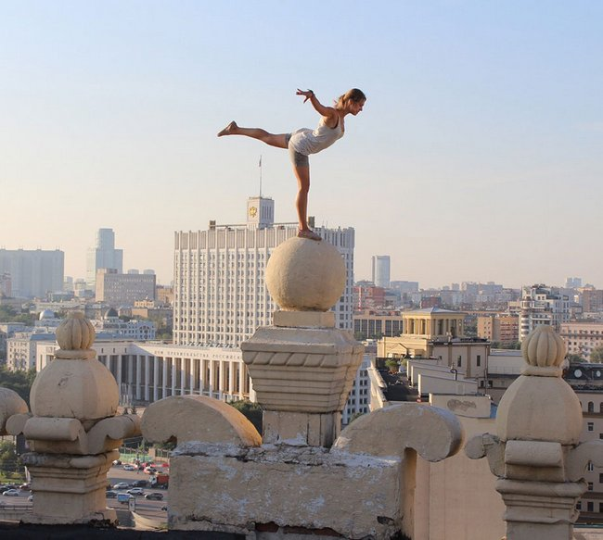
Atividades desafiantes:
Notes:
Oferecer propostas que representem um desafio ao aluno, cuja resolução não esteja abaixo de suas capacidades (a ponto de se tornar desinteressante), mas também não esteja muitos níveis acima (a ponto de se tornar impossível). Assim, o professor deve identificar as habilidades que o aluno está prestes a obter e desenhar as atividades de forma a estimular esse passo, envolvendo tecnologias digitais, projetos de aprendizagem etc. O princípio é elaborar uma situação singular (distinta de outras anteriores) que exponha os alunos a contextos complexos, com problemas pouco definidos ou abertos a múltiplas respostas e integrados a situações reais
: O professor pode planejar uma atividade desafiante que seja estruturada como um exercício tradicional, mas com propósito e execução diferentes. Durante essa atividade, espera-se que os alunos, distribuídos em duplas ou times, debatam com entusiasmo e ativem competências como colaboração para resolver uma situação-problema que, diferentemente dos exercícios comuns, não deve ter resposta pronta ou facilmente localizável no material de apoio da aula (como apostilas). É possível que a atividade desafiante ocorra em apenas um momento da aula (por exemplo, ao encerrar o ensino de um determinado conceito ou etapa), ou então em uma sequência de aulas da mesma disciplina. A dinâmica da atividade desafiante deve ser flexível, por isso não há um padrão único, mas um exemplo é a “Hora do desafio”, prevista nos cadernos do estudante e nas orientações de plano de aula para professores de matemática do programa SuperAção Jovem, na parceria do Instituto Ayrton Senna com a Secretaria de Estado da Educação de São Paulo, no Projeto Escola de Tempo Integral. Ao final de uma das etapas do 8° ano, por exemplo, a “Hora do desafio” propõe um enigma de cálculo que desenvolve a resolução de problemas não convencionais com varias soluções – cabe ao professor, inclusive, estimular os alunos a manterem a reflexão mesmo após acharem uma resposta, desafiando cada um a checar se ainda há outras possíveis

Slide 40
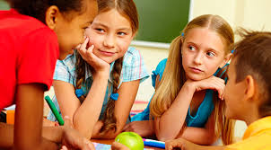
Aprendizagem colaborativa:
Notes:
Ensinar contando com a corresponsabilidade entre os alunos, de forma que aprendam juntos, apoiando-se para enfrentar desafios que poderiam ser grandes demais para resolverem individualmente e conquistando crescente colaboração entre si e autonomia em relação ao professor. A prática exige o compromisso de todos os envolvidos com a aprendizagem e a avaliação dos resultados não deve ser a mesma para todos os componentes. O princípio é que o professor tenha o papel do mediador que apoia o trabalho conjunto dos alunos, colaborando com eles, mas sem criar relação de dependência, ou seja, deve resistir ao impulso de oferecer a solução do problema e guiar o time a encontrar por si mesmo. Do mesmo modo, quando confrontados com os inevitáveis conflitos que as diferenças produzem no trabalho, os times são estimulados a buscar soluções. Na prática: A metodologia da aprendizagem colaborativa pode ser praticada com alunos em duplas, trios ou times e em todos os momentos da aula ou mesmo numa sequência didática (um conjunto articulado de aulas). Diferentemente do tradicional trabalho em grupo, a atividade colaborativa exige que todos participem (por exemplo: cada aluno recebe uma informação e a solução ocorre somente após a troca de todas as informações). Com essas atividades, também se altera a gestão da sala de aula e o contato dos alunos com o professor, já que, ao contemplar composições de times com perfis diferentes (agrupados não por “coleguismo” e sim pela composição de diversidade), a dinâmica permite uma visão mais individualizada sobre as necessidades e potenciais dos alunos. O professor pode receber orientações sobre os melhores momentos e ferramentas para realizar uma atividade colaborativa, mas ela pode ocorrer em diferentes formatos e “pulverizada” durante a aula, não necessariamente apenas quando alunos estão sentados em grupo, por exemplo. Ou seja, ainda que ocorra em atividades pontuais (organizadas com intenção e orientadas), a colaboração é uma vivência que permeia todo o processo educativo. Um dos caminhos para praticar a aprendizagem colaborativa é a rotatividade de líderes nos grupos: a cada etapa, um novo líder é eleito. O Guia dos Projetos, distribuídos a alunos do 1º ano do Ensino Médio de alunos do Colégio Estadual Chico Anysio, por exemplo, orienta que a missão do líder é organizar o trabalho do time, distribuir tarefas e cuidar do tempo de forma a ajudar os colegas, enquanto que os liderados devem participar, aprender a negociar interesses e a colaborar, respeitando e trabalhando a favor das decisões que o time tomar

Slide 41
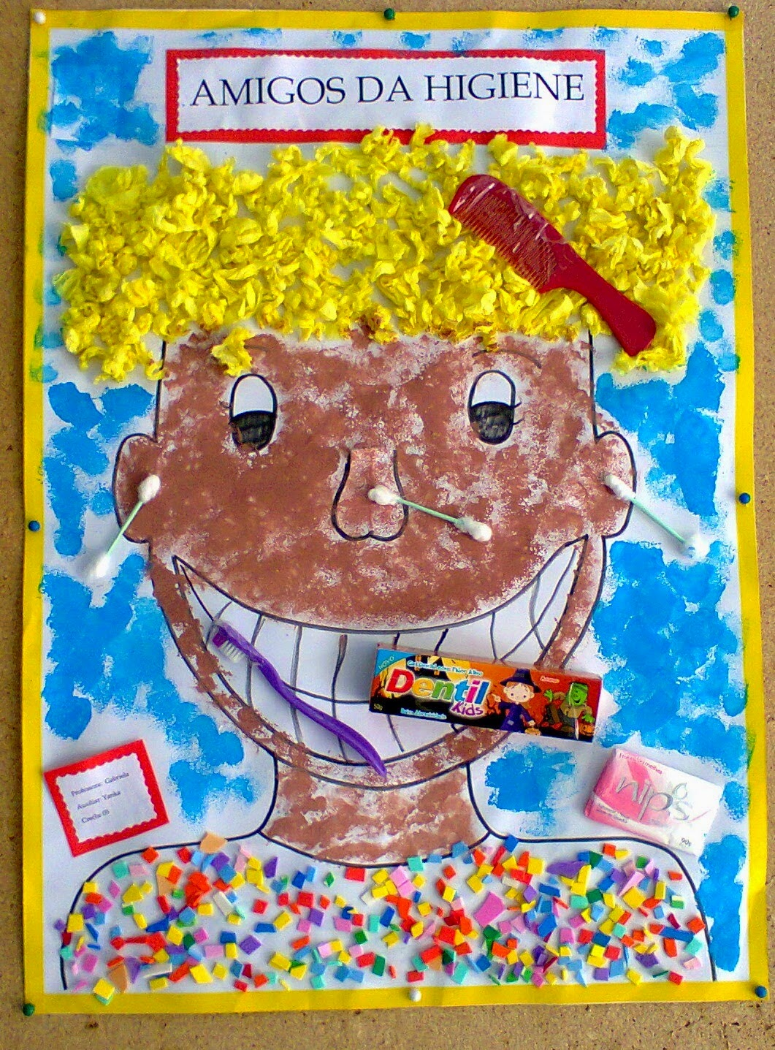
Educação por projetos:
Notes:
Organizar intencionalmente situações para vincular os conhecimentos das várias disciplinas a problemas reais do cotidiano dos alunos, de maneira que eles precisem atuar em times de maneira colaborativa, manifestando atitudes estratégicas e envolvimento ativo em cada uma das etapas envolvidas na realização de um projeto: mobilização em função de um problema assumido como relevante para o time; iniciativa para propor ideias e soluções que enderecem adequadamente o problema; planejamento para antecipar situações, organizar e dividir responsabilidades; execução das ações ao fazer o projeto acontecer concretamente e realizar descobertas na prática; avaliação das experiências para aprender com os erros e acertos; e apropriação de resultados do projeto, identificando suas aprendizagens e podendo utilizá-las em outros contextos. Na prática: A realização dos projetos ocorre sempre com os alunos em times e pode surgir de uma percepção dos próprios estudantes ou de um professor sobre uma necessidade da turma, da escola ou mesmo da comunidade ao redor, mas é preciso ser intencionalmente estimulada (a escola não deve esperar apenas a mobilização espontânea). Um professor sempre será orientador dos trabalhos, e, dependendo da necessidade, os alunos podem convidar outros professores como consultores quando o projeto exigir conhecimentos interdisciplinares. Um projeto demanda várias aulas e pode durar meses, período no qual o professor também terá o papel questionador e de busca de perspectiva (por exemplo, sobre a viabilidade das soluções), ou seja, também atuará problematizando as soluções encontradas, alinhando expectativas, discutindo possibilidades de melhoria e orientando o planejamento das ações. O trabalho com projetos é também o palco do desenvolvimento da aprendizagem colaborativa e desafia os alunos a solucionarem problemas. O foco dos projetos é o bem comum e deve responder a uma necessidade ou interesse da escola como um todo, não apenas de um aluno ou de um grupo pequeno. Parte, por exemplo, da questão: “como a escola pode realizar atividades mais instigantes para obter uma relação mais próxima com toda a comunidade escolar e, também, para melhorar o ambiente, a convivência e a comunicação entre os membros da escola?”. Na escolha do projeto a ser realizado, os alunos devem ter em mente a justificativa para ele e os resultados que querem alcançar. Alguns possíveis enfoques para projetos incluem: melhoria da aprendizagem (grupos de estudo para troca de conhecimentos entre alunos); leitura na escola (estímulo à troca de livros entre membros da unidade); arte e cultura (programação permanente com festivais na escola), ou mesmo comunicação, esporte, saúde e meio ambiente.

Slide 42
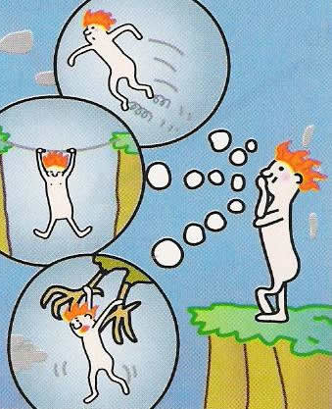
Problematização:
Notes:
Ensinar fomentando continuamente a formulação de perguntas, a crítica, a reflexão e o debate ao invés da aceitação do conhecimento simplesmente transferido. Uma vez que a resolução de problemas deve ser uma meta de todos que ensinam, a problematização como metodologia de ensino é o recurso que integra todas as disciplinas e ações de ensino para o desenvolvimento dessa competência. É pela problematização, pelas boas perguntas que o estudante pode perceber de modo crítico a necessidade de novos conhecimentos com os quais possa compreender uma situação mais adequadamente.
Na prática: A partir de um bom problema inicial ou de um conjunto de boas perguntas é possível mobilizar os jovens a quererem saber mais. Tudo se passa como se eles assumissem para si a tarefa a ser respondida ou a situação a ser compreendida e, para isso, colocassem em ação suas forças e saberes. O “Guia do Investigador de Conhecimentos”, distribuído a alunos do Colégio Estadual Chico Anysio, apresenta um bom exemplo: em uma aula de geografia sobre o aquecimento global, o professor apresenta uma revista de ciência com uma reportagem intitulada “Debate aquecido”. Os alunos são estimulados a pensar: o que podem esperar desse texto? Que tipo de informação poderá trazer? Há duplo sentido no título da matéria? É possível deduzir as posições de cada grupo a partir do contexto? O que defende cada posição e que argumentos são usados para isso

Slide 43
B) Relação professor - aluno
Notes:
Mais do que ensinar, o professor do Século 21 inspira seus alunos a se descobrirem enquanto aprendem. Ao mesmo tempo em que transmite as disciplinas tradicionais – matemática, português, arte, educação física etc. – ou ainda matérias não convencionais – estudos orientados, projetos de intervenção, projeto de vida, iniciação científica etc. – é possível ajudar os alunos a conhecerem sobre o que gostam de estudar, como preferem aprender, o que os faz desistir, em que costumam errar, quais emoções os dominam quando fracassam ou são provocados, quais hábitos permitem gerir o tempo e as tarefas. Em especial, estimulá-los a descobrirem quais são seus sonhos e de que forma persistir em alcançá-los. Para alcançar esses objetivos, é fundamental que a relação entre professor e aluno não se horizontalize e não se confunda com amizade ou paternalismo. É ocupando seu lugar como referência que o professor pode exercer o exemplo e presença significativa na vida dos alunos, ultrapassando a abordagem tradicional. Pode, então, tornar-se capaz de exercitar a abertura para influenciar e também ser influenciado pelas posições e interesses dos alunos, assim como a capacidade de trocar com reciprocidade percepções e feedbacks cotidianos que demonstrem vínculo com o jovem que está por traz do aluno e, mais importante que tudo, compromisso incondicional com seu desenvolvimento e sua aprendizagem.

Slide 44
AVALIANDO COMPETÊNCIAS PARA O SÉCULO 21
Notes:
A avaliação e o monitoramento de competências, tanto cognitivas quanto socioemocionais, é uma etapa essencial do processo educativo sem a qual seria impossível determinar a efetividade das políticas públicas e das práticas pedagógicas, como tampouco identificar obstáculos, priorizar objetivos e replanejar ações ao longo da trajetória escolar. Tanto gestores quanto professores precisam dispor de informações precisas e confiáveis a respeito do grau de desenvolvimento dos seus alunos no que se refere à formação dessas competências para que possam estar aptos a desenhar intervenções mais efetivas e ajustá- las ao longo do percurso. Da mesma maneira, as famílias e a sociedade em geral precisam conhecer e entender os resultados dessas ações a fim de que possam cobrar pelo direito constitucional à educação e unir esforços com o Estado para melhorar a sua qualidade. No entanto, apesar do crescente reconhecimento em torno da importância de uma educação plena, que dê conta do ser humano em sua integralidade, os instrumentos mais usados atualmente para avaliar os alunos e os sistemas educativos capturam apenas um aspecto do desenvolvimento humano: o aspecto cognitivo, entendido como resultado em testes de desempenho. A avaliação de aspectos de ordem socioemocional que impactam a aprendizagem fica restrita ao exame subjetivo de cada educador na sua prática pedagógica cotidiana.

Slide 45
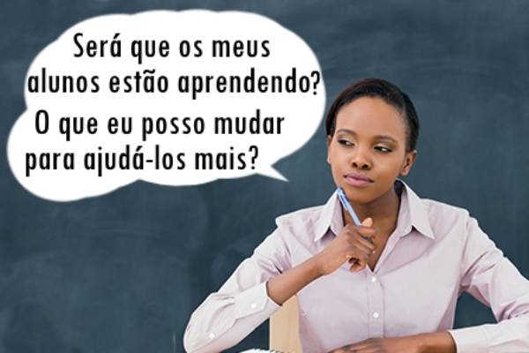
Notes:
Tendo em vista que a dimensão socioemocional é tão importante quanto a dimensão cognitiva para a formação de seres humanos plenos, além de contribuir para a melhoria do próprio desempenho cognitivo dos alunos, torna-se imprescindível revisar as práticas de avaliação de competências socioemocionais que sempre estiveram presentes nas salas de aula, nos conselhos de classe, nas reuniões de pais e em todos os momentos nos quais os estudantes são vistos para além da sua “nota na prova”. O objetivo dessa revisão não deve ser o de transpor para avaliação socioemocional os modelos de avaliação cognitiva de que dispomos, mas o de tornar a avaliação socioemocional menos subjetiva e mais transparente de modo que os seus resultados possam ser adequadamente apropriados por gestores, professores e pelos próprios alunos na sua tarefa de construir itinerários formativos e promover a aprendizagem.

Slide 46
Matriz de avaliação de competências socioemocionais

Slide 47
EDUCAR PARA O SÉCULO 21: UM DESAFIO COLETIVO
Notes:
Não há dúvidas de que a educação no Brasil avançou muito nas últimas décadas, como não há dúvidas de que ainda temos um longo caminho a trilhar para oferecer às crianças e jovens não só acesso à escola, mas um acesso acompanhado da permanência e de aprendizagem significativa para o século 21. Nesse caminho rumo à Educação para o Século 21, será preciso olhar para o futuro sem descuidar de metas anteriores ainda não cumpridas. Diante desse desafio, cabe perguntar o que fazer para alavancar os índices de desempenho tradicionalmente avaliados e, ao mesmo tempo, promover as novas aprendizagens. Ao que tudo indica, a abordagem socioemocional é um dos elementos fundamentais para se responder a essa questão. As pesquisas demonstram que essa dimensão é especialmente relevante para reduzir as desigualdades de aprendizagem dentro dos sistemas educativos e elevar a qualidade dos sistemas como um todo, além de ser imprescindível para a formação de cidadãos autônomos, solidários e produtivos, capazes de mobilizar os conhecimentos adquiridos para encarar os desafios de um mundo em constante transformação. Para que o investimento nessa dimensão seja efetivo, será preciso atribuir à abordagem socioemocional um caráter intencional e estruturado, explícito tanto nas suas formulações legais quanto nos seus princípios pedagógicos. Essas formulações e princípios, por sua vez, devem se concretizar em práticas pedagógicas e de gestão que efetivamente cheguem à sala de aula e impactem a vida dos alunos. O Instituto Ayrton Senna entende que o planejamento, a concretização e avaliação dessas propostas não dependem de um único ator nem se baseiam em uma visão unilateral do processo de aprendizagem. Ao contrário, defende que a melhoria sistêmica da qualidade da educação no Brasil depende da constituição de uma rede de gestores, professores, pesquisadores, organizações e famílias comprometidas com a aprendizagem das crianças e jovens. Como qualquer inovação em educação, essa melhoria é construída por meio de um processo, em diferentes fases e movimentos, e não nasce pronta ou como solução fechada. A abordagem das competências socioemocionais para a Educação do Século 21 é uma proposta que deve receber novas e constantes contribuições de todos os setores articulados. O momento é propício para a formação dessa rede e o Instituto espera contribuir para os seus desdobramentos a partir da discussão das propostas apresentadas neste documento. A troca de experiências com todos os atores envolvidos no processo educativo é essencial para o contínuo aprimoramento dessas propostas

Slide 49
Muito Obrigado
miler@ib.usp.br

